Slide 1




INSTALAÇÃO INTELLIJ
Sem Complicação

Slide 2


Adam Vinicius
Carreira:
Engenheiro de Testes de Software
Instrutor de automação teste e desenvolvimento
QA desde 2013

Slide 3
Fazer download
https://www.jetbrains.com/pt-br/idea/download/

Slide 4
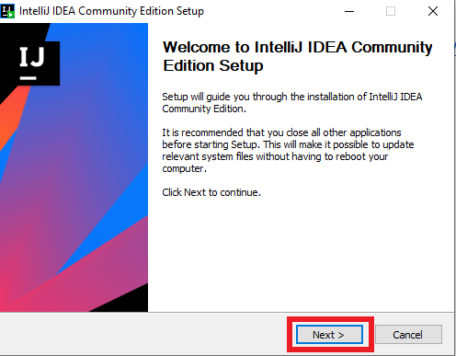
Passo a passo
Execute o arquivo baixado e siga os passos:

Slide 5
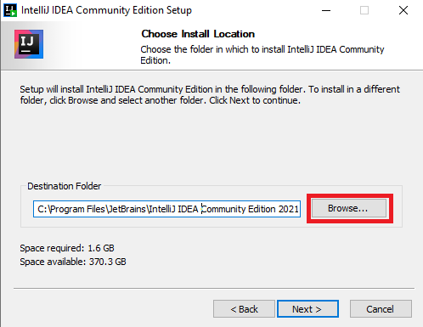
Passo a passo
Caso queira mudar o local da instalação:

Slide 6
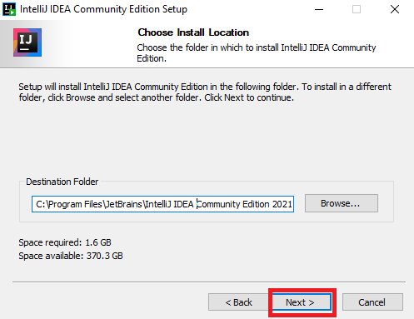
Passo a passo
Após escolha ou mantendo o padrão do diretório:

Slide 7
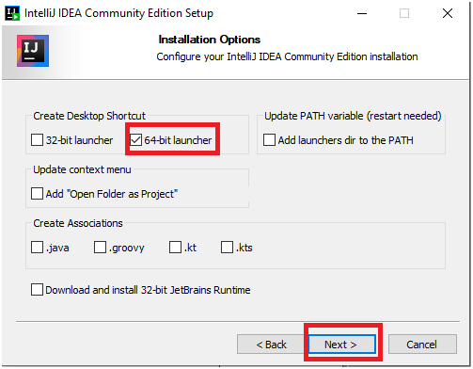
Passo a passo
Opções extras:
Selecione as opções que gostaria de adicionar e clique em Next

Slide 8
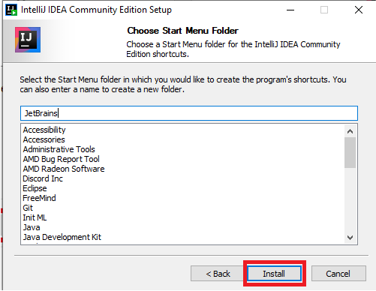
Passo a passo
Selecione o Menu
Caso queira mudar o nome do Menu, basta substituir o nome Jetbrains pelo de sua preferência.
Clique em Install para iniciar a instalação.

Slide 9
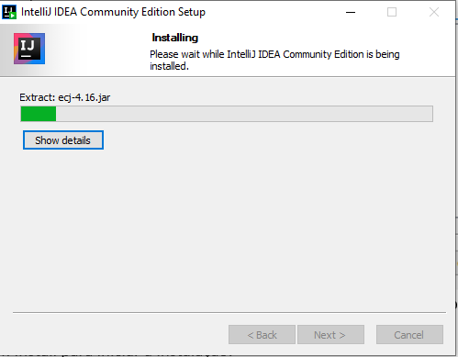
Passo a passo
Instalação Iniciada
Pode levar alguns minutos, dependendo da potência do seu computador.

Slide 10
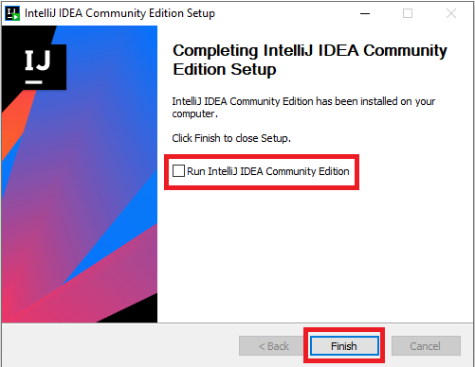
Passo a passo
Finalizar a instalação
Basta clicar em Finish.
Caso queira abrir a IDEA após a finalização basta selecionar o checkbox Run e após clicar em Finish.

Slide 11



Obrigado
Até a próxima

